Slide 1
紫旗破熊线
挖掘更强股
经传投研
张明科
课程日期
2024/12/3
执业编号
A1120619100001

Slide 2
盘面节奏

Slide 3
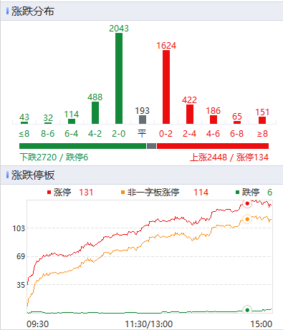
大盘-情绪和仓位的判断
资金量能：两市1.71万亿，缩量700亿，量能依然非常火爆活跃；
支撑-压力位：3300-3380（3510）；
节奏：龙虎炒强度高（涨停＞2*跌停），短线游资机构强势进攻，翻绿分化反而成为低吸的机会方向。
放量，上冲；量能不变，震荡；量能萎缩，下跌

Slide 4
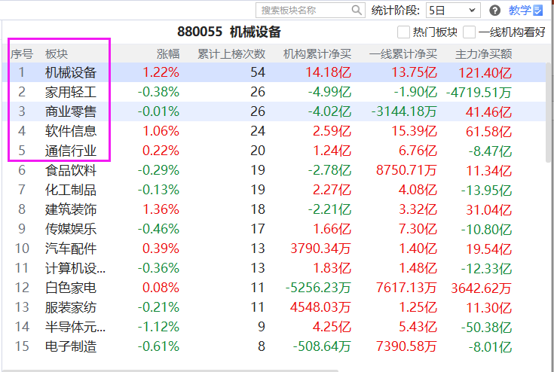
龙虎板块
12月3日
行业：机械设备、家用轻工、商业零售、软件信息、通信行业
主题：重组/股权转让、大消费、华为供应链、机器人、谷子经济、跨境电商
Notes:
https://activity.n8n8.cn/link/lhtj-zmk

Slide 5
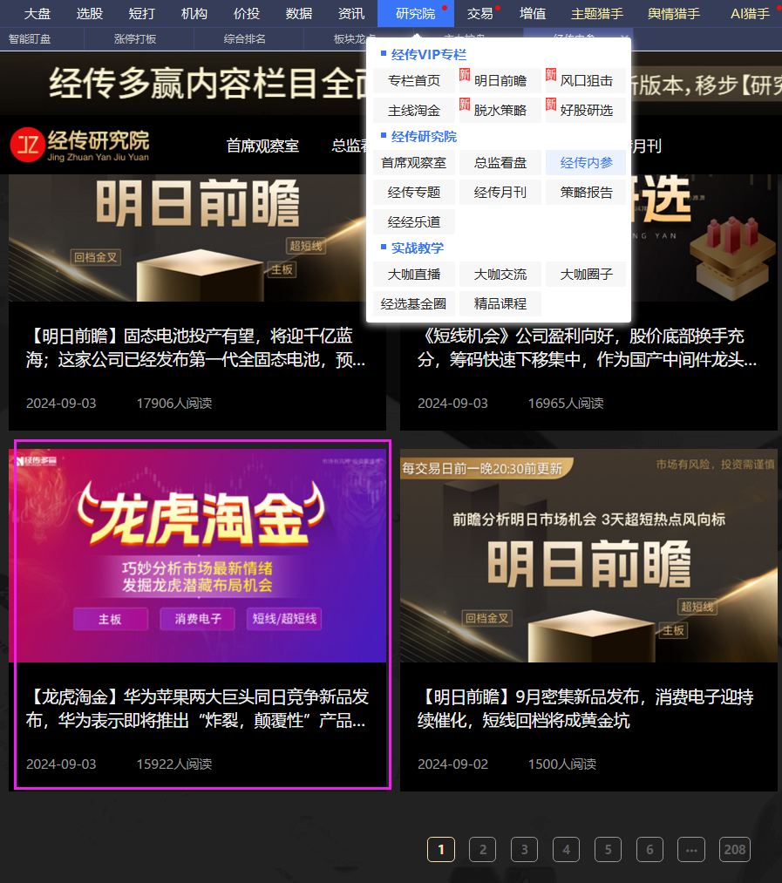
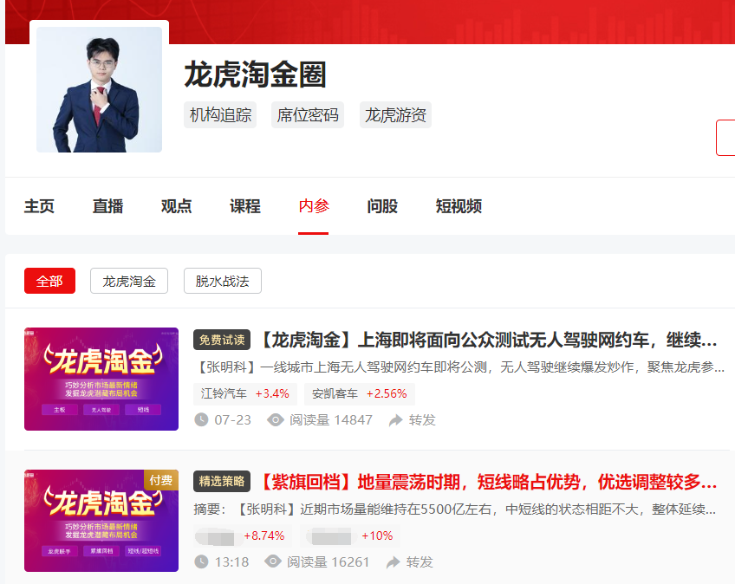
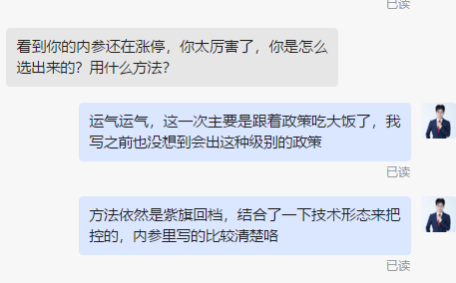
关于龙虎内参
龙虎淘金圈-内参
研究院-经传内参-龙虎淘金
每周二固定更新一篇「龙虎淘金」，短线为主

Slide 6
龙虎选股

Slide 7
席位颜色分类
旗子 | 图示 | 涵义 | 特点
红 |  | 买卖前五的净值是正数，无机构参与 | 多头较强，席位偏超短操作
紫 |  | 买卖前五的净值是正数，有机构参与 | 多头较强，席位势大力沉
蓝 |  | 买卖前五的净值是负数，有机构参与 | 空头较强，注意波段压力
绿 |  | 买卖前五的净值是负数，无机构参与 | 空头较强，注意超短压力
席位主要区别：①买卖双方力量；②有无机构（机构有钱，会考虑基本面）

Slide 8
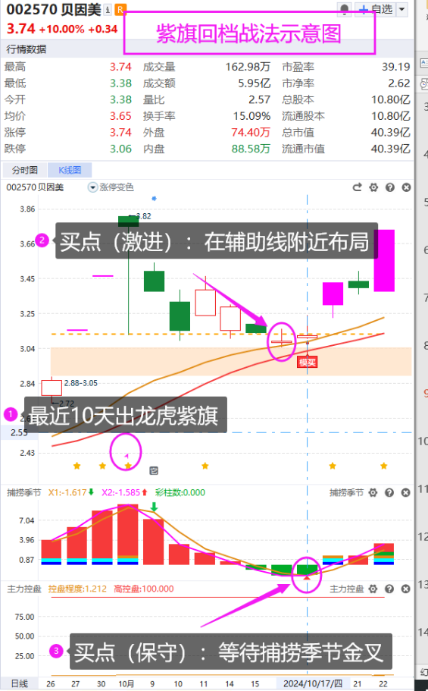
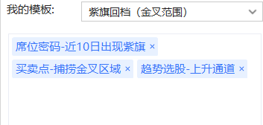
盘中：紫旗回档（金叉）
11月29日
近10日出龙虎紫旗，追求更强的回档爆发（买卖操作：用三板斧）

Slide 9
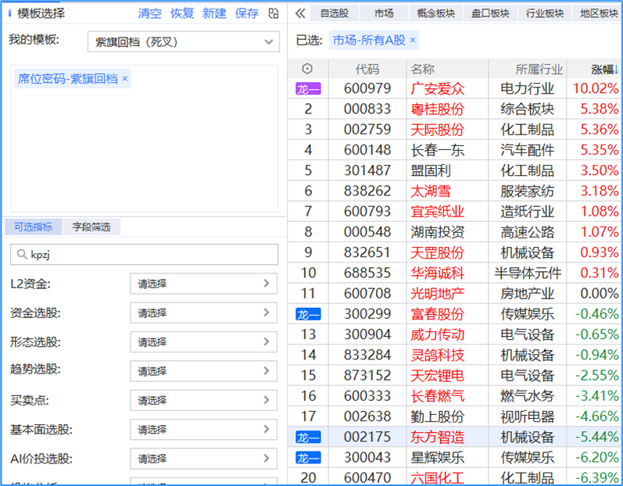
盘后潜力：紫旗回档（死叉）
11月29日
12月3日
盘后选板块+回档潜力股

Slide 10
如何找跨年强势股
重新突破熊线为关键点
10天50%为近似选5连板
紫旗破熊线，比紫旗回档更强，但回撤压力更大

Slide 11
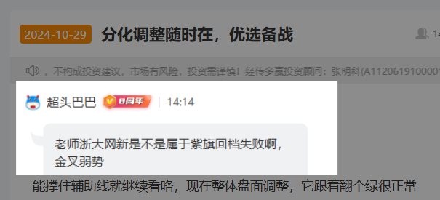
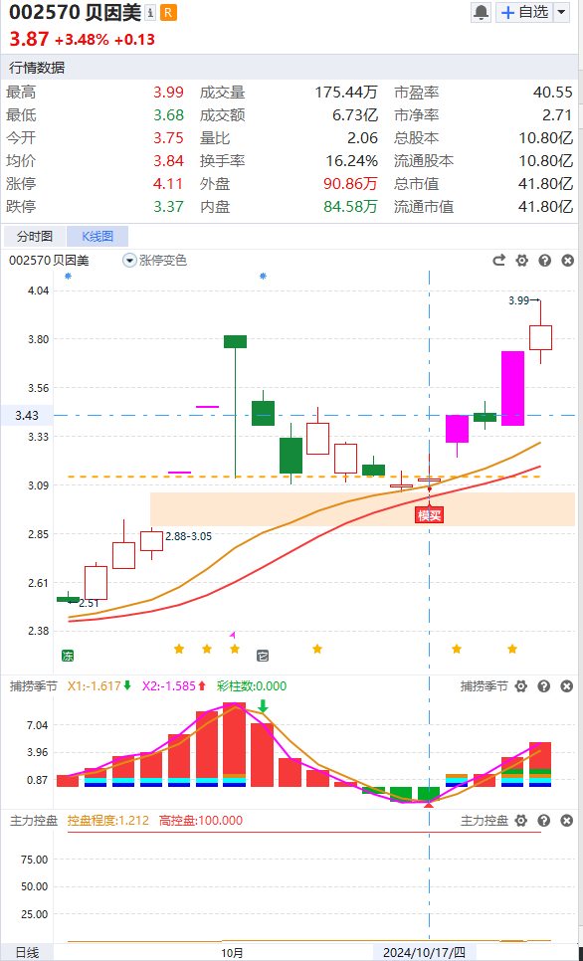
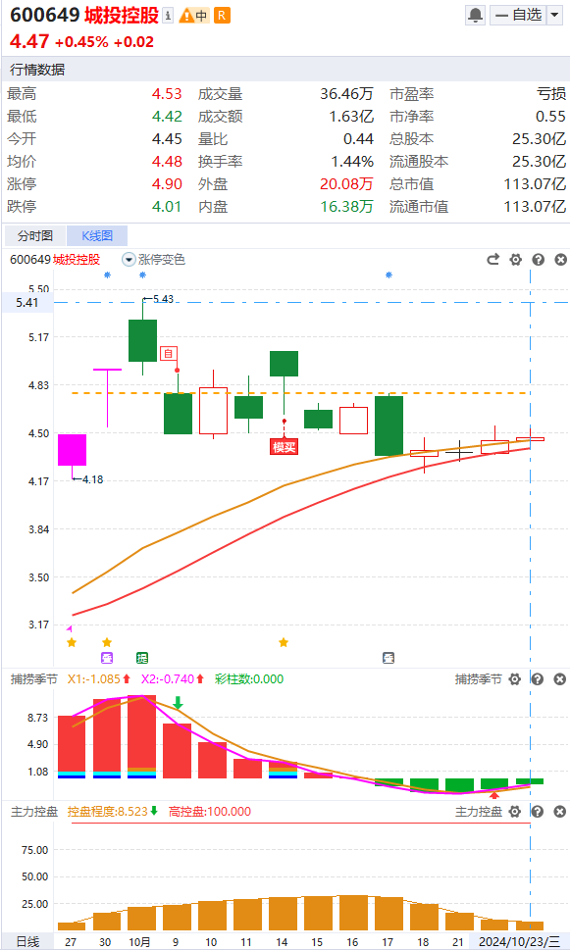
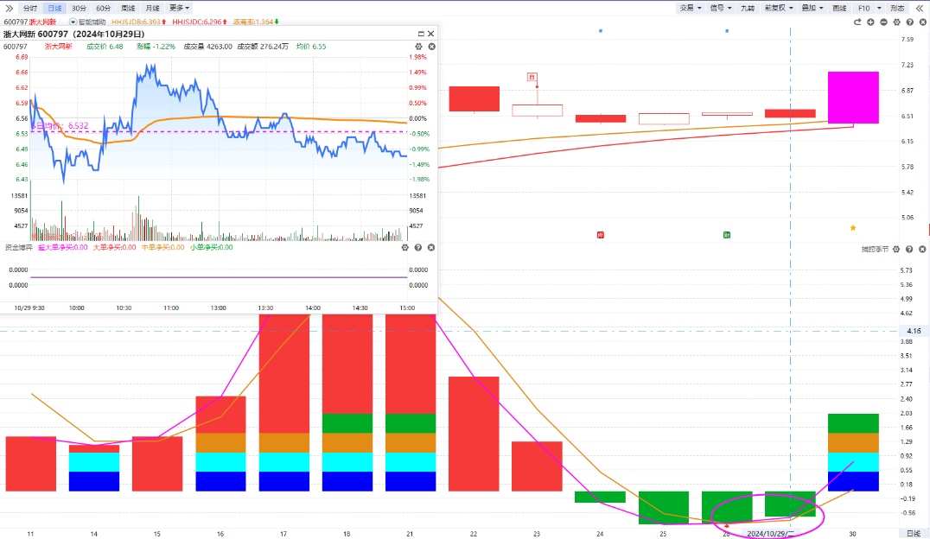
哪些不轻易卖
金叉初期，能不减就不减
不破位，不轻易交出底仓

Slide 12
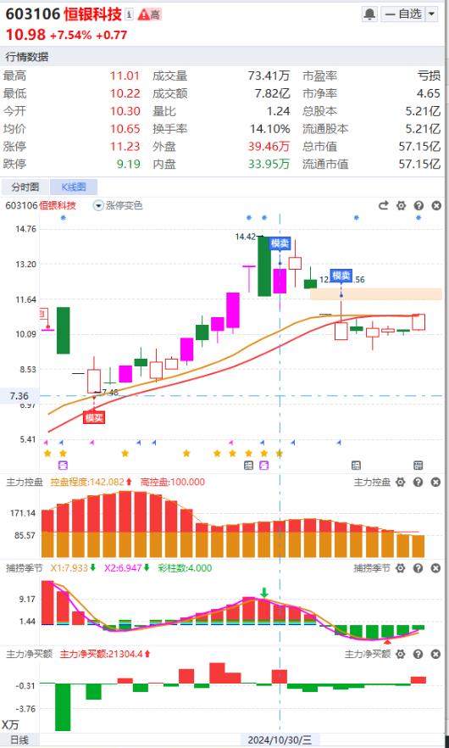
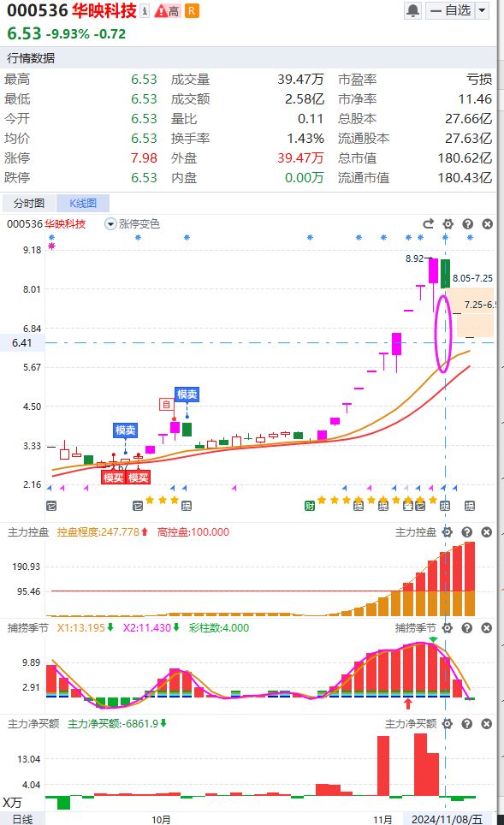
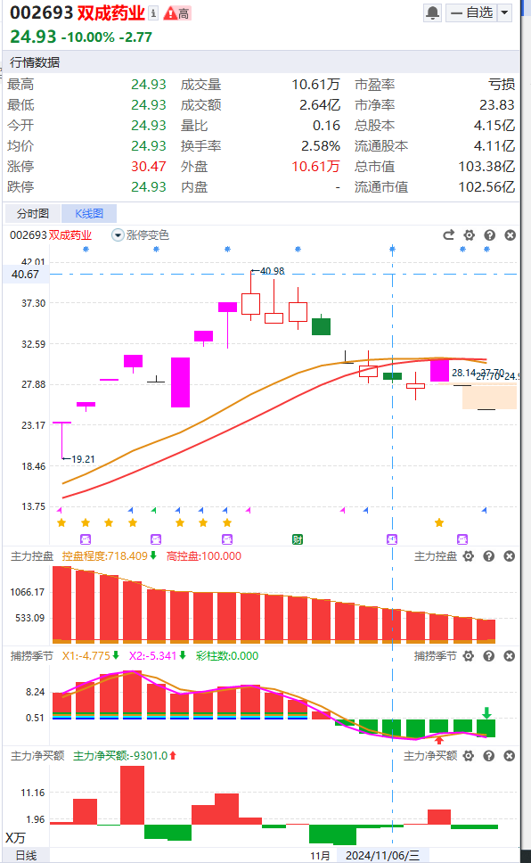
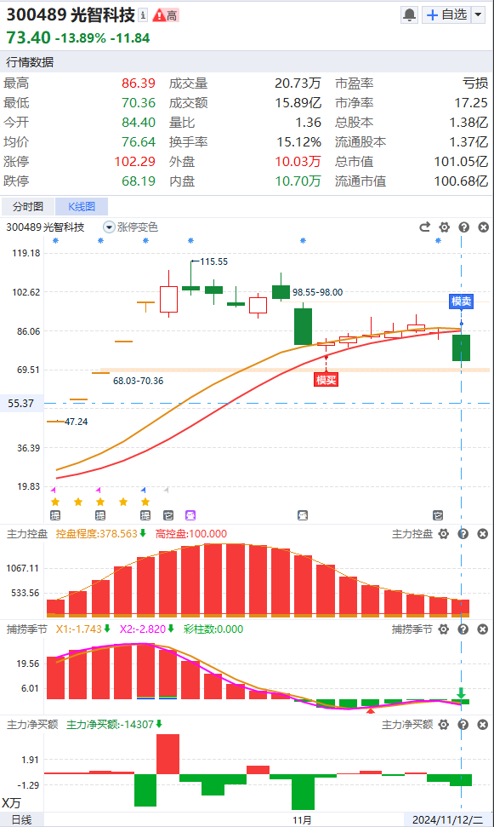
哪些要积极卖？
高位死叉，多少减一减
破位，跑为上计

Slide 13
学习提升

Slide 14
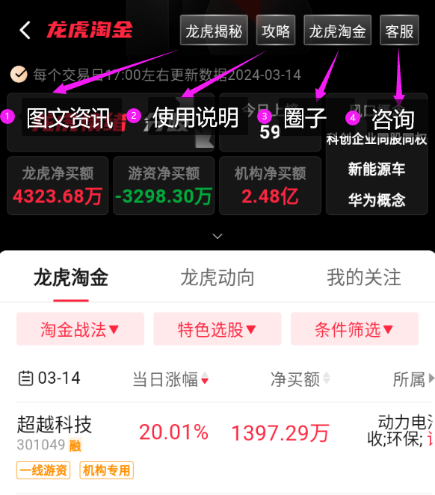
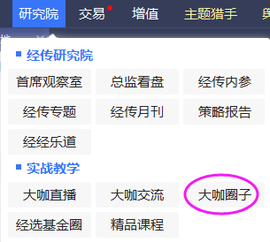
龙虎淘金圈
PC
APP
盘中交流、知识拓展学习的龙虎阵地

Slide 15
年度版首发钜惠！买即多送一个季度版，价值168元！
Notes:
https://activity.n8n8.cn/link/lhtj-zmk

Slide 17
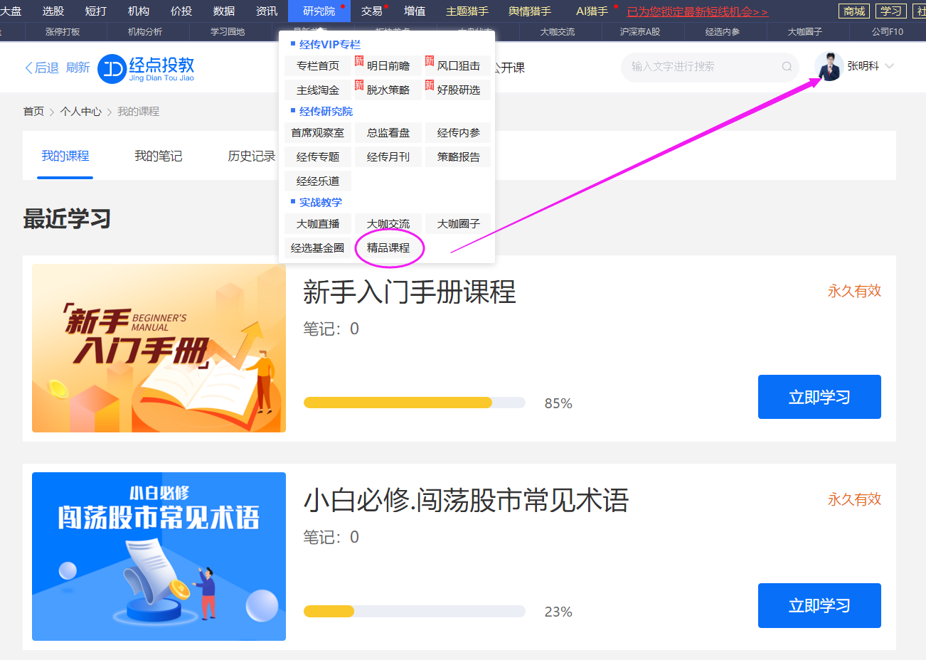
如何看课学习
研究院-精品课程-个人中心-我的课程

